Slide 1


Finanšu un ekonomiskais pētījums par energoefektīvu Ķekavas novada pašvaldības ielu un sabiedrisko vietu apgaismojumu
IEGULDĪJUMS TAVĀ NĀKOTNĒ

Slide 2
Fep autori
Zigmārs Sproģis
Raimonds Tāle
Krišjānis Jermaks

Slide 3
Pētījuma mērķis
Apzināt iespējas modernizēt Ķekavas novada pašvaldības publiski lietojamo ielu, ceļu un teritoriju apgaismes infrastruktūru, izmantojot tehnoloģijas un videi draudzīgus paņēmienus, kas ļauj efektīvi izmantot energoresursus un samazināt esošo energoresursu patēriņu Ķekavas novadā

Slide 4
Paveiktie darbi
Veikta ielu, ceļu un teritorijas apgaismojumu tīkla inventarizācija un gaismas līniju jaudas patēriņa aprēķini
Uzskaitīts kopējo apgaismes ķermeņu daudzums un veids
Apzināts esošās apgaismes elektropārvades līniju kopējais garums
Izveidota digitāla grafiskā karte
Izstrādāts projekta nepieciešamības pamatojums un sagaidāmie ieguvumi
Izstrādāti apgaismojuma tehniskie risinājumi
Izstrādātas trīs ielu apgaismes rekonstrukcijas alternatīvas un jūtīguma analīze
Veikta projekta īstenošanas tiesisko aspektu analīze un ietekme uz vidi
Aprēķinātas rekonstrukciju izmaksas un to lietderība
ES fondu piesaistes iespējas un institucionālās attīstības prognozes

Slide 5
Gaismekļu uzskaitījums
Gaismeklis | Apdzīvotā vieta |  |  |  |  |  |  |  | Kopā:
 | Alejas | Katlakalns | Ķekava | Odukalns | Rāmava | Valdlauči | Vimbukrogs | Ziedonis
Roma |  | 56 | 84 | 72 | 27 |  | 16 |  | 255
Apogon |  | 4 |  |  | 5 |  |  |  | 9
Modus_PMMA | 12 | 2 |  | 8 | 1 |  | 5 |  | 28
Schreder, Atos |  | 6 | 29 |  |  |  |  |  | 35
Philips, SGS |  | 10 | 33 |  |  | 20 |  | 20 | 83
Nikkon |  | 1 |  |  | 2 | 14 | 47 |  | 64
Schreder, Saturn |  |  |  | 5 |  |  |  |  | 5
Hornet | 63 |  |  |  | 1 |  |  |  | 64
Mira |  |  |  |  | 2 |  |  |  | 2
Algol |  |  |  |  |  |  | 3 |  | 3
nezināms |  | 1 | 37 | 1 | 28 | 5 | 1 |  | 73
bez gaismekļa |  |  |  | 1 |  | 1 |  |  | 2
Kopā: | 75 | 80 | 183 | 86 | 66 | 39 | 72 | 20 | 623

Slide 6
Balstu uzskatījums
Balstu tabula
 |  | Alejas | Katlakalns | Ķekava | Odukalns | Rāmava | Valdlauči | Vimbukrogs | Ziedonis | Kopā:
Ķekavas | Metāla | 74 | 20 | 102 | 34 | 24 | 36 | 56 | 16 | 362
 | Betona |  |  | 70 |  | 30 |  |  |  | 100
Sadales tīkls | ST koka |  | 30 | 9 | 41 | 12 |  | 15 |  | 107
 | ST betona |  | 28 |  | 7 |  |  |  |  | 35
Ķekavas | Dekoratīvie |  |  |  | 5 |  |  |  |  | 5
 | Parastie pie ēkas sienas |  |  |  |  |  | 3 |  |  | 3
Sadales tīkls | ST konsoles |  | 58 | 7 | 48 | 12 |  | 15 |  | 140
 | Kopā: | 74 | 78 | 181 | 87 | 66 | 39 | 71 | 16 | 612

Slide 7
EPL uzskaitījums
 | Piekarkabelis AMKA 1fāze, m | Piekarkabelis AMKA 3fāzes, m | Alumīnija kailvads 1fāze, m | Kabelis, m | kopā:
Alejas |  |  |  | 2753 | 2753
Katlakalns | 995 |  | 2823 | 958 | 4776
Ķekava | 1418 | 1845 | 25 | 4687 | 7975
Odukalns | 1951 | 754 | 471 | 1566 | 4742
Rāmava | 471 | 1088 |  | 1462 | 3021
Valdlauči | 55 |  | 50 | 1435 | 1540
Vimbukrogs | 743 |  |  | 2398 | 3141
Ziedonis |  |  |  | 609 | 609
kopā: | 5633 | 3687 | 3369 | 15868 | 28557

Slide 8
Videi draudzīgie risinājumi
Augstas kvalitātes izstrādājumi
Otrreiz pārstrādājami materiāli
CO₂ izmešu samazinājums
Samazinātas apkalpošanas izmaksas
Gaismas piesārņojums

Slide 9
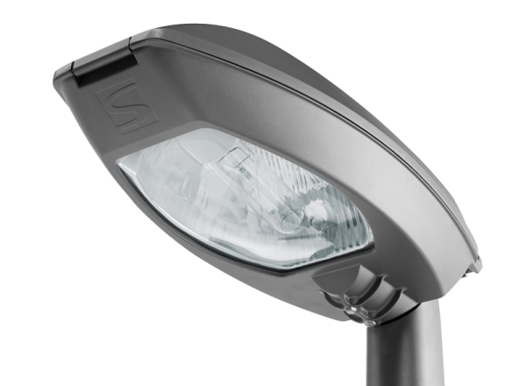
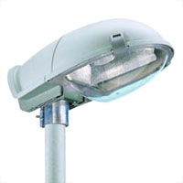
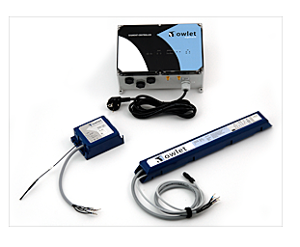
Alternatīva 1

Slide 10
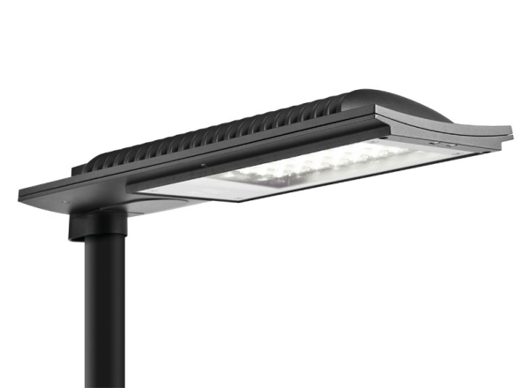
Alternatīva 2

Slide 11
Alternatīva 3

Slide 12
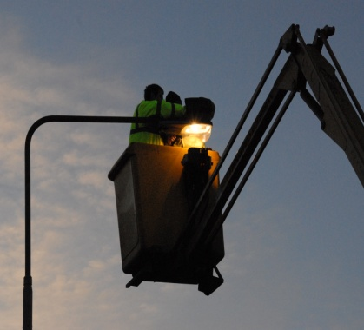

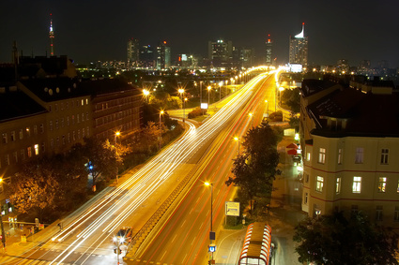
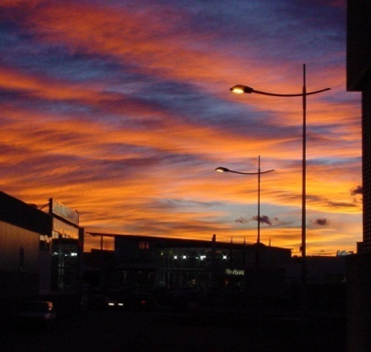
Owlet sistēma
Inteliģentā vadības sistēma
energoefektīvam ielu un
āra apgaismojumam

Slide 13
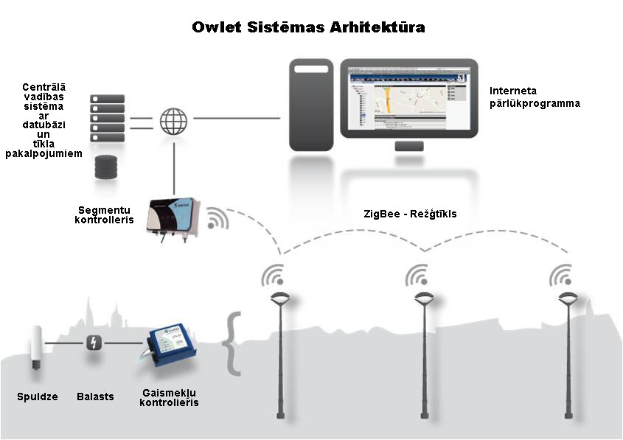

Slide 14

100m attālums no balsta līdz balstam (2mW)
Antenas opcijas: 2mW, 10mW and 50mW
Līdz pat 150 gaismekļu kontrolieriem uz vienu
segmentu kontrolleri

Slide 15
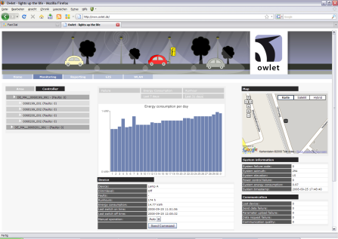












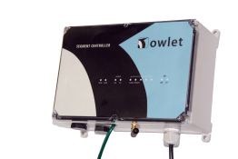

Topoloģija
Google
Maps &Earth
Laika ziņas
Bezmaksas Web- Pakalpojumi
Interneta portāls
Serveris
Satiksme
Pilsētas
dome
Blogi
ZigBee-
Režģtīkls
ZigBee-
Režģtīkls
ZigBee-
Režģtīkls
Segmentu-
Kontrolleris
Segmentu-
Kontrolleris
Segmentu-
Kontrolleris

Slide 16
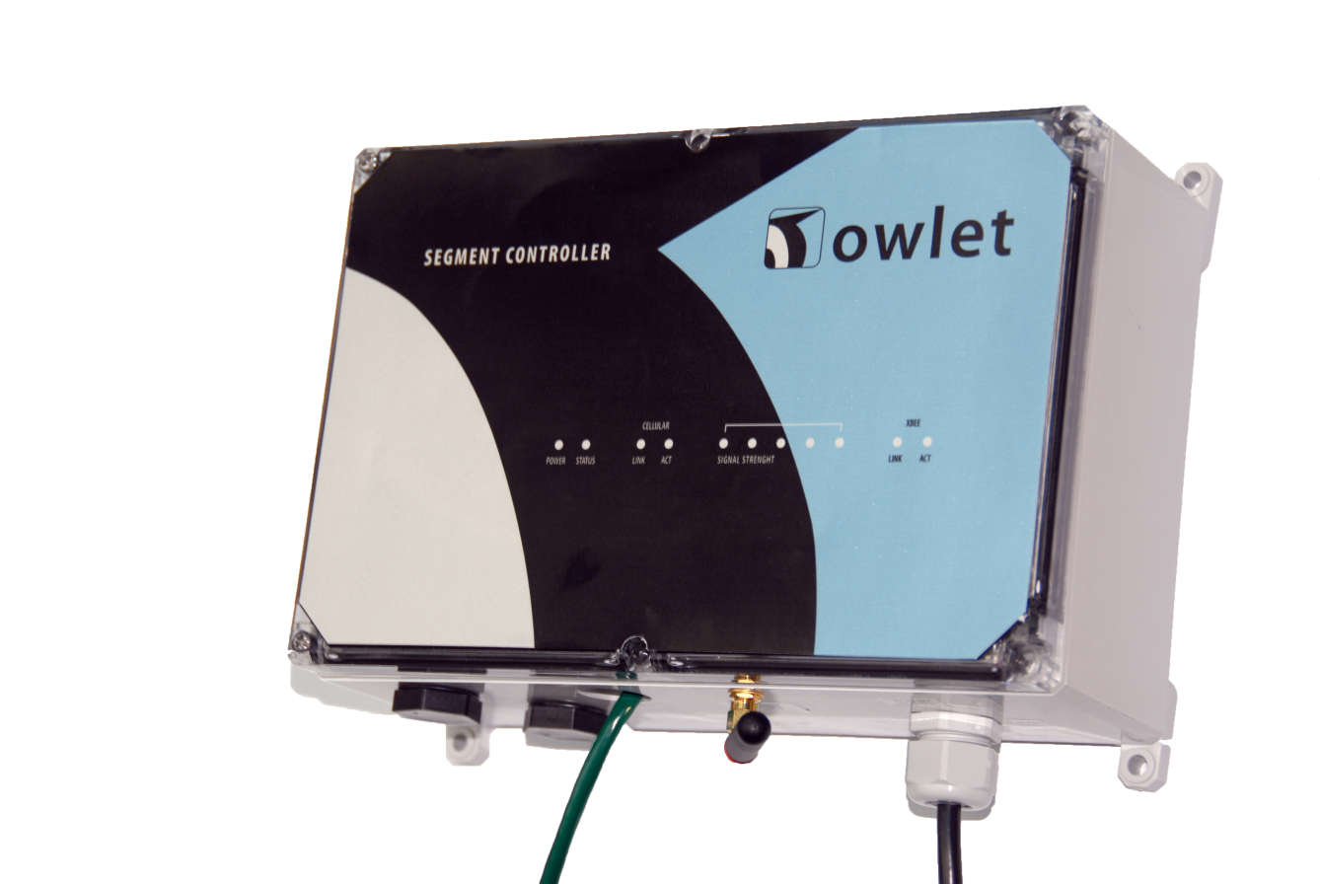
SeCo Segmentu Kontrolleris
SeCo IP 66
IP66, nav nepieciešama atsevišķa novietne
ZigBee Režģtīkls
Iekļauts enerģijas avots
2,5G/3G Modems korpusā
Nodrošina 150 gaismekļus

Slide 17
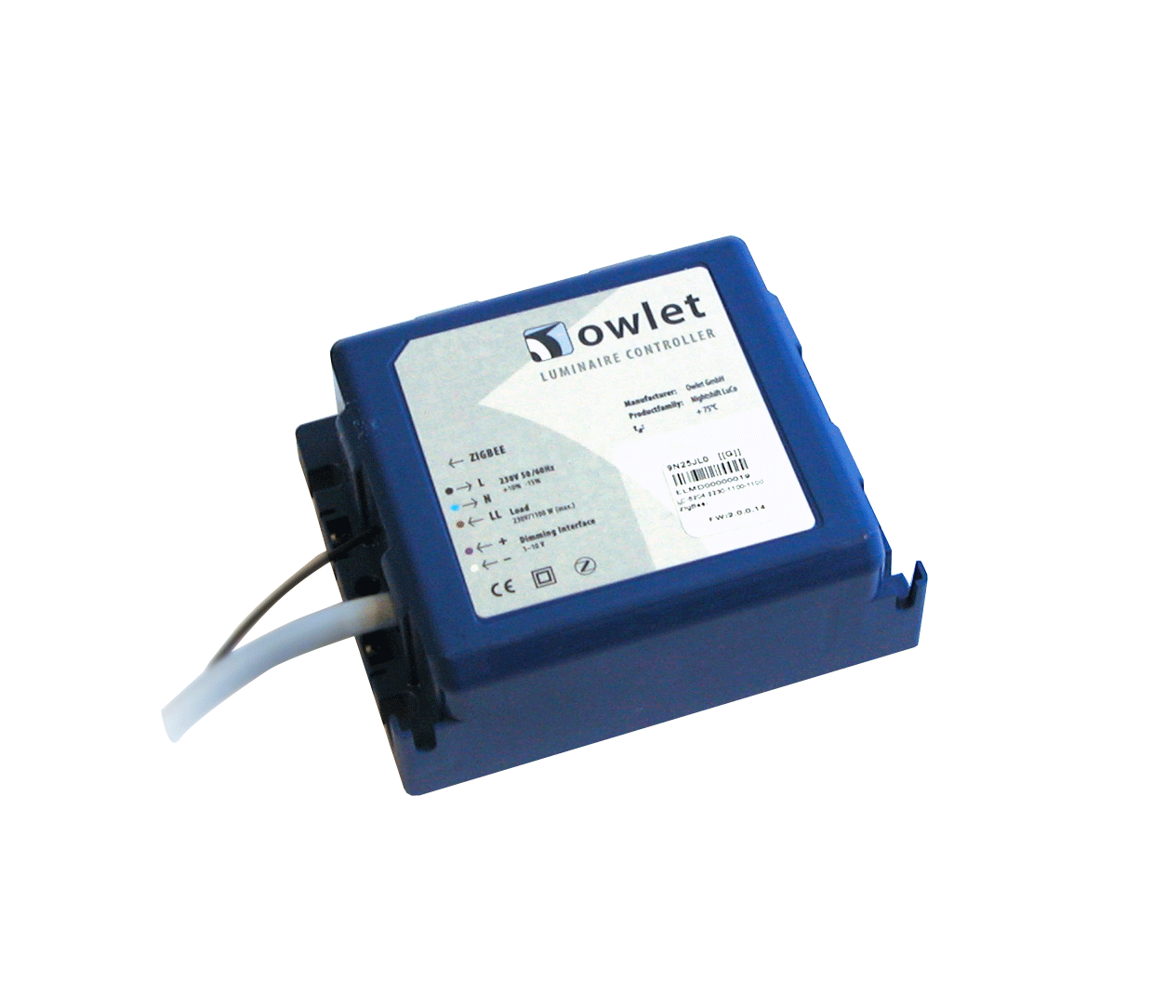
LuCo Gaismekļa Kontrolieris
LuCo MD /MB
Mērīšana/Dimmēšana
Mērīšana/ Divjaudu balasts

Slide 18
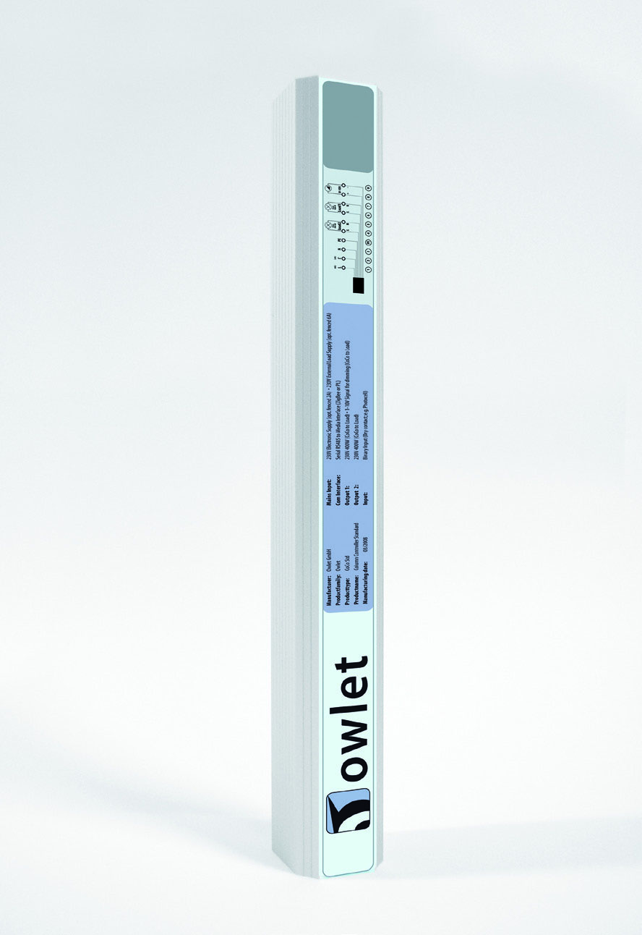
CoCo Balsta Kontrolieris
LuCo MD /MB
Mērīšana/Dimmēšana
Paredzēts diviem gaismekļiem

Slide 19
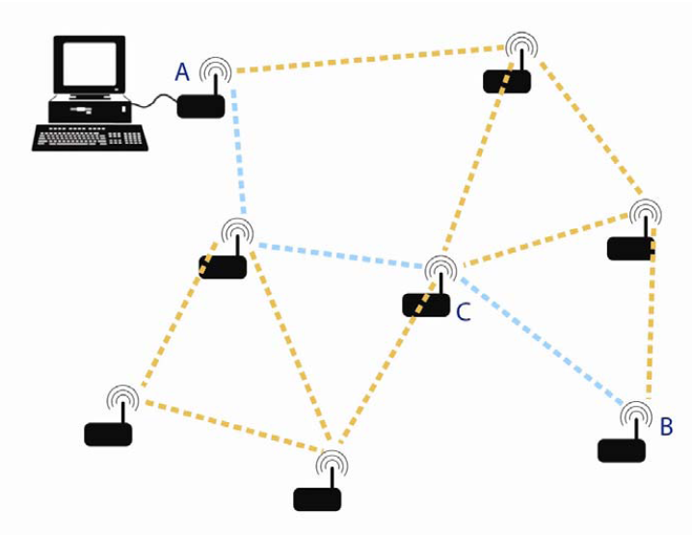
Režģtīkla- Topoloģija
Sevi organizējošs, sevi ārstējošs režģtīkls .
Tīkls pats izvēlas labāko komunikācijas veidu,
atkarībā no apkārtējās vides apstākļiem.

Slide 20
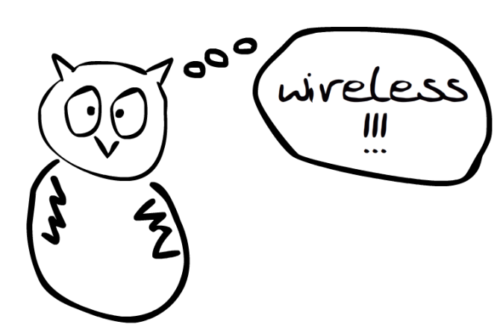
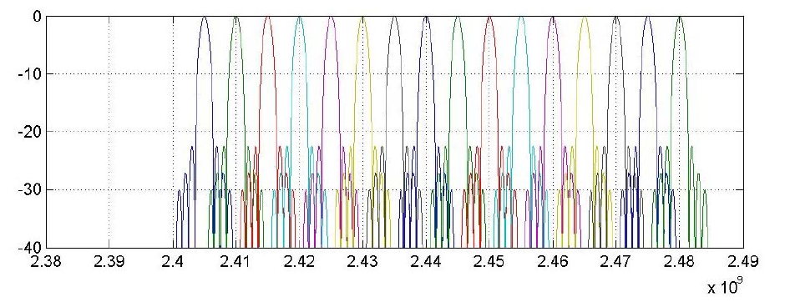
Komunikācija – ZigBee režģtīklā
IEEE 802.15.4 / ZigBee
16 sakaru kanāli; katrs ar maksimālo frekvenču joslas platumu
Automātiska vai manuāla labākā sakaru kanāla izvēle
Trokšņu noteikšana
Režģtīkla funkcionalitāte; sevi ārstējošs
250 kbit/sekundē

Slide 21
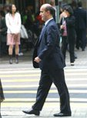
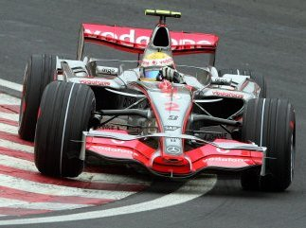
Datu pārraides ātrums
Elektrolīnija
ZigBee
x 50

Slide 22
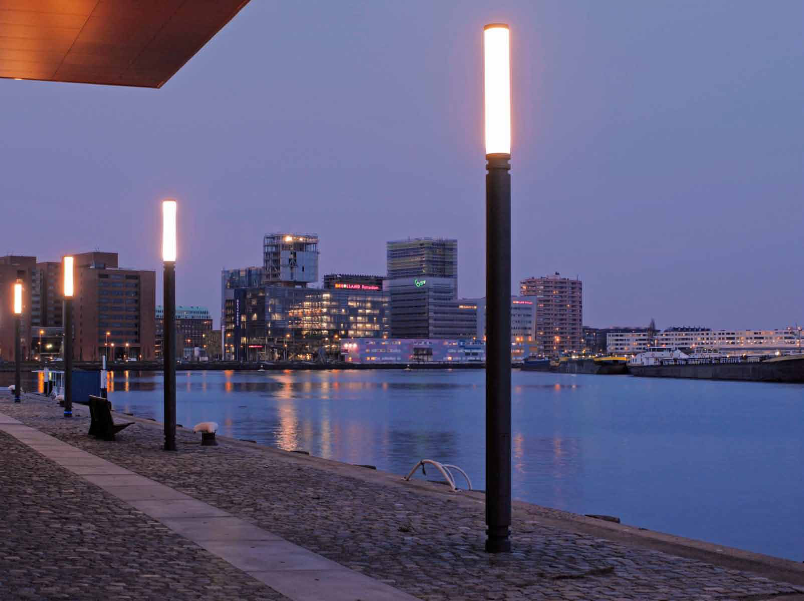
OWLET sistēmas priekšrocības:
atsevišķu gaismekļu monitorings;
ievērojami samazinātas elektroenerģijas izmaksas;
samazinātas apgaismes apkalpošanas izmaksas;
attālināta kontrole;
iedzīvotāju drošība;
mazāk CO₂ izmešu;
komunikācija ar ZigBee bezvadu režģtīklu;
monitoringa gaismekļiem nav jābūt pieslēgtiem vienai elektrolīnijai.

Slide 23
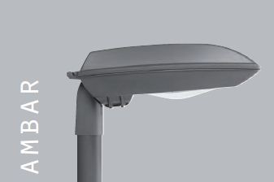
Alternatīva 1
CHARACTERISTICS – LUMINAIRE
Optical compartment tightness level: IP 66 Sealsafe® (*)
Control gear tightness level: IP 66 (*)
Impact resistance (glass): IK 08 (**)
Aerodynamic resistance (CxS):
- Ambar 2: 0,048 m2
- Ambar 3: 0,055 m2
Electrical insulation class: I (*)
Weight (empty):
- Ambar 2: 5,3 kg
Ambar 3: 6,2 kg
(*) according to standard IEC - EN 60598
(**) according to standard IEC - EN 62262

Slide 24
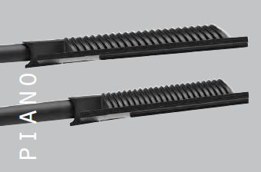
Alternatīva 2 un 3
CHARACTERISTICS – LUMINAIRES
Optical compartment tightness level: IP 66 LEDSafe®(*)
Electronic compartment tightness level: IP 66 (*)
Impact resistance (glass): IK 08 (**)
Nominal voltage: 230 V - 50 Hz
Electrical class: I or II (*)
Weight (total):
Piano 1: 8,7 kg
Piano 2: 14,5 kg
Installation height:
Piano 1: 4 - 8 m
Piano 2: 8 - 10 m
(*) according to the IEC - EN 60598
(**) according to the IEC - EN 62262

Slide 25
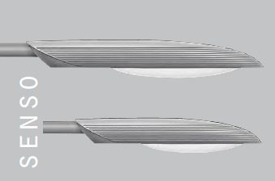
Alternatīva 2 un 3
CHARACTERISTICS - LUMINAIRE
Optical compartment tightness level: IP 66 LEDSafe®(*)
Electronic compartment tightness level: IP 66 (*)
Impact resistance (glass): IK 08 (**)
Nominal voltage: 230 V - 50 Hz
Electrical class: I or II (*)
Weight:
Senso 1: 10,5 kg
Senso 2: 14 kg
Installation height:
Senso 1: 4 - 8 m
Senso 2: 8 - 10 m
(*) according to IEC - EN 60598
(**) according to IEC - EN 62262

Slide 26
Projekta nepieciešamības pamatojums
Izskatot nepieciešamību veikt ielu apgaismojuma posmu rekonstrukciju, ir jānovērtē, ka atsevišķas iekārtas un ietaises ir amortizējušās un izsmēlušas savus darba resursus, tās neatbilst oriģinālo tehnisko noteikumu prasībām un nespēj pilnībā pildīt tām paredzētās funkcijas.
Ir jāņem vērā fakts, ka ielu apgaismojuma pamatlīdzekļu vidējais ekspluatācijas laiks ir 25 gadi, kas nozīmē, ka ielu apgaismojuma līniju turpmāko 20 gadu rekonstrukciju plānā ir jāietver visu to pamatlīdzekļu nomaiņa, kas ir uzstādīti pirms 1999. gada.
Ņemot vērā iepriekš minēto, Ķekavas novadam un SIA „Sadzīves servisa centrs” ir divas alternatīvas realizējot ielu apgaismojuma rekonstrukciju. Viena no alternatīvām ir tuvāko 3 gadu laikā realizēt projektu veicot visus nepieciešamos ielu apgaismojuma infrastruktūras uzlabošanas darbus un pēc tam nodrošinot ielu apgaismojuma infrastruktūras uzturēšanu.
Otra alternatīva jeb esošās situācijas turpināšana ir pakāpeniski 20 gadu laikā veikt ielu apgaismojuma infrastruktūras uzlabošanas darbus.

Slide 27
Alternatīvu salīdzinošie rādītāji un ieviešanas izmaksas Ķekavas pagastā
 | 1.alternatīva | 2.alternatīva | 3.alternatīva
Patērētā kwh (esošā) | 309 072 | 309 072 | 309 072
Izmaksas par kwh (esošās) | 23 563 | 23 563 | 23 563
Patērētā kwh (pēc projekta) | 206 408 | 177 204 | 218 821
Izmaksas par kwh (pēc projekta) | 16 584 | 14 177 | 16 775
Izdevumi materiāliem | Ls 218 595 | Ls 327 839 | Ls 220 166
Izdevumi darbam | Ls 23 587 | Ls 23 587 | Ls 15 841
Apkalpošanas izdevumi (esošie) | Ls 20 276 | Ls 20 276 | Ls 20 210
Apkalpošanas izdevumi | Ls 17 543 | Ls 18 963 | Ls 19 738
Kopā ieviešana | Ls 242 182 | Ls 351 426 | Ls 236 008

Slide 28
Alternatīvu ietaupījuma salīdzinošie rādītāji
 | 1.alternatīva | 2.alternatīva | 3.alternatīva
Ietaupījums kWh | 102664 | 131868 | 90252
Ietaupījums LVL | Ls 6 979 | Ls 9 386 | Ls 6 788
Ieaupījums apkalpošana LVL | Ls 2 733 | Ls 1 313 | Ls 472
Ietaupījums kWh % | 33% | 43% | 29%
Ietaupījums LVL % | 30% | 40% | 29%
Ietaupījums apkalpošana % | 13% | 6% | 2%

Slide 29
Investīciju atmaksāšanās un efektivitātes novērtēšanas rādītāji (25 gadi)
Bez eiropas fondu finansējuma piesaistīšanas:
 | 1.alternatīva | 2.alternatīva | 3.alternatīva
NP | -Ls 242 182 | -Ls 351 426 | -Ls 236 008
Investīciju atdeve | 2% | 2% | 2%
NPV | Ls 25 586 | -Ls 54 788 | -Ls 47 561
IRR | 3% | 1% | 0%

Slide 30
Investīciju atmaksāšanās un efektivitātes novērtēšanas rādītāji (25 gadi)
Ar eiropas fondu finansējuma piesaistīšanu:
 | 1.alternatīva | 2.alternatīva | 3.alternatīva
NP | -Ls 103 225 | -Ls 149 788 | -Ls 100 593
Investīciju atdeve | 2% | 2% | 2%
NPV | Ls 161 819 | Ls 142 896 | Ls 85 198
IRR | 11% | 8% | 7%

Slide 31
Finanšu ekonomiskais aprēķins
Veicot projekta ieviešanu, tiek nodrošināta elektroenerģijas patēriņa samazināšana par 29-43%.
Veicot projekta ieviešanu tiek samazinātas ekspluatācijas un ikdienas uzturēšanas izmaksas. Ekspluatācijas un uzturēšanas izmaksas tiktu vairāk samazinātas, ja projekta ieviešana netiktu veikta visā Ķekavas novadā (uzturēšanas un ekspluatācijas izmaksas ir atkarīgas ko kopējā investīciju apjoma un plānoto pamatlīdzekļu kalpošanas ilgumu)
Situācijā nerealizējot projektu tiek pieņemts, ka, lai saglabātu ielu apgaismojuma sistēmu, ir nepieciešams veikt plānveida investīcijas. Neveicot šādas investīcijas, tiek uzskatīts, ka ielu apgaismojuma sistēma dažu gadu laikā pilnībā nolietojās un nepilda savas funkcijas.

Slide 32
darbības tiesiskais ietvars
Latvijas Republikas normatīvajos aktos nav noteiktas apgaismojuma optimālās vai minimālās jaudas un nepieciešamais pārklājums ielu apgaismojuma nodrošināšanai.
Apgaismes klases Ķekavas novada ielām izvēlētas saskaņā ar Eiropas Standartizācijas Komitejas (CEN) izdoto standartu EN 13201, jo Latvijas Republikā pagaidām nav spēkā esošu ministra kabineta noteikumu, kas reglamentētu ielu apgaismi.
Jebkuru noteiktā teritorijā izvietotu būvju kopumu un būvdarbu veikšanu regulē „Būvniecības likums”, Civillikums, citi saistoši likumi un normatīvie akti, kā arī Latvijai saistoši starptautiskie līgumi.
Ministru kabineta noteikumi Nr.1024 „Elektroenerģijas pārvades un sadales būvju būvniecības kārtība” nosaka īpašu būvniecības kārtību elektroenerģijas komersantu pārvades un sadales būvēm.

Slide 33
Institucionālās attīstības prognozes
I alternatīva Ielu apgaismojuma infrastruktūra ir Ķekavas novada īpašums, dome slēdz līgumus par rekonstrukcijas darbu veikšanu un infrastruktūras uzturēšanu. SIA “Sadzīves servisa centrs” uz līguma pamata nodrošina atsevišķus pakalpojumus, kas saitīti ar ielu apgaismojuma rekonstrukcijas un uzturēšanas nodrošināšanu, piemēram, sagatavo būvniecības, piegāžu vai pakalpojumu iepirkuma procedūras. (pašreizējā situācija);
II alternatīva Ķekavas novads nodod ielu apgaismojuma saimniecību SIA “Sadzīves servisa centrs” bilancē;
III alternatīva Ķekavas novads dibina atsevišķu ielu apgaismojuma apsaimniekošanas uzņēmumu. Iespējamas vairākas formas;
IV alternatīva Privāta kapitāla piesaiste ielu apgaismojuma rekonstrukcijai, uzturēšanai un apsaimniekošanai.

Slide 34
KPFi līdzfinansējuma piesaiste
Būtiskākie ES fondu nosacījumi saistībā ar MK noteikumiem Nr.408 no 2011.gada 24.maija programmas "Siltumnīcefekta gāzu emisiju samazināšana pašvaldību publisko teritoriju apgaismojuma infrastruktūrai" ietvaros:
Projekta iesniedzējs ir tieši atbildīgs par projekta sagatavošanu, īstenošanu un rezultātu uzturēšanu vismaz 5 gadus, kā arī rekonstruētā infrastruktūra vismaz 5 gadus paliks projekta iesniedzēja īpašumā.
Projekta īstenošanas ilgums nedrīkst pārsniegt 3 gadus pēc vienošanās par projekta īstenošanu noslēgšanas (taču ne vēlāk kā līdz 2013.g. 31.decembrim)
Projekta iesniedzējam jābūt pieejamiem finanšu līdzekļiem, lai nodrošinātu savu līdzfinansējumu ne mazāk kā 30 % apmērā no projekta izmaksām.
Visas projekta attiecināmajām izmaksām jābūt uzskaitītām grāmatvedībā un jābūt nodalītām no pārējām izmaksām.
Konkursa ietvaros vienam projektam maksimālais finanšu instrumenta finansējums ir 350 000 latu.

Slide 35
Sociālekonomisko ieguvumu analīze
Ielu apgaismojuma pamatfunkcija ir nodrošināt redzamību diennakts tumšajās laika stundās. Ielu apgaismojuma esamība vai neesamība vistiešākajā veidā ietekmē drošību uz ielām. No ielu apgaismojuma un ceļu stāvokļa kvalitātes ir atkarīga arī reģiona attīstība.
Ielu apgaismojuma esamība nodrošina iedzīvotāju drošību uz ielām un samazinās cilvēku baiļu faktors, kā arī kriminālās noziedzības rādītāji.
Lielbritānijā un ASV ir veikti vairāki nozīmīgi pētījumi par ielu apgaismojuma uzlabošanas ietekmi uz noziedzības līmeni.
Esošajos Ķekavas novada ielu apgaismojuma posmos ir vietas, kurās ir izbūvēti ielu apgaismojuma posmi, taču vairāki no tiem neatbilst LR Ceļu Satiksmes Drošības Direkcijas prasībām, kas nosaka, cik lielā attālumā apgaismojuma balstiem ir jābūt no braucamās daļas, lai neradītu bīstamību uz ielām.
Domājot par ielu apgaismojuma kvalitāti, ir svarīgi saprast, vai ir vietas, kurās ceļu satiksme var kļūt bīstama apgaismojuma izvietojuma dēļ.

Slide 36
  Ietekme uz vidi
Projekta ietekmes uz vidi novērtējuma procedūras piemērošanu nosaka Eiropas Padomes 1985.gada 27.jūnija direktīva 85/337/EEK un LR likums par ietekmes uz vidi novērtējumu, kurā iestrādātas minētās direktīvas prasības
Konsultants uzskata, ka projektam sākotnējā izvērtēšana būs jāveic, īpaši ņemot vērā, ka projekta teritorija un apjoms būs plaši aptverošs. Sākotnējo izvērtējumu jāveic Valsts vides dienestam Ministru kabineta noteikumu Nr.83 noteiktajā kārtībā „Kārtība, kādā novērtējama paredzētās darbības ietekme uz vidi”.
Galvenie vides aizsardzības pasākumi saistās ar būvniecības darbiem, tai skaitā veco iekārtu demontāžu.
Atkritumu apsaimniekošanas likums un MK noteikumi 897 „Elektrisko un elektronisko iekārtu atkritumu apsaimniekošanas noteikumi” nosaka elektrisko un elektronisko iekārtu atkritumu savākšanas un apstrādes prasības, kā arī atkārtotas izmantošanas, pārstrādes un reģenerācijas kārtību.

